Slide 1
DEPARTAMENTO DE CIENCIAS ECONÓMICAS, ADMINISTRATIVAS Y DE COMERCIO
TRABAJO DE TITULACIÓN, PREVIO A LA OBTENCIÓN DEL TÍTULO DE INGENIERAS EN FINANZAS, CONTADORAS PÚBLICAS – AUDITORAS
TÍTULO:
“COMPETITIVIDAD DEL BANANO ECUATORIANO EN EL MERCADO INTERNACIONAL – EVALUACIÓN FINANCIERA”
AUTORAS:
LOOR CALAHORRANO KARLA NICOL
VELASCO CAMACHO VIVIANA MARIBEL
DIRECTOR:
ING. RIVADENEIRA GARCES, PEDRO FELIPE

Slide 2
CAPÍTULO I – MARCO TEÓRICO

Slide 3
TEORÍAS DE SOPORTE
Ley de la oferta y la demanda
Estructuralismo
Teoría clásica del comercio internacional
Modelos y teorías del desarrollo económico

Slide 4
MARCO REFERENCIAL
La producción y exportación del banano y su incidencia en la economía ecuatoriana en el período 2008 – 2013
Análisis de la implementación del Impuesto a la Renta Único del Sector Bananero en el sistema tributario ecuatoriano como herramienta más efectiva de recaudación comparada con sistemas tributarios y su administración en otros países
Analizar el precio oficial de banano ecuatoriano y su relación con la demanda mundial

Slide 5
MARCO CONCEPTUAL
Sector Bananero
Mano de Obra
Enfermedades del Banano
Tecnificación Agrícola
Costos de Producción
Exportación de Banano
Costos de Exportación
Carga Tributaria
Acuerdos Comerciales
Competitividad

Slide 6
CAPÍTULO II – EL PROBLEMA

Slide 7
PLANTEAMIENTO DEL PROBLEMA

Slide 8
OBJETIVOS
Conocer la situación actual del mercado bananero del Ecuador.
Determinar costos de producción de la caja de banano, por país exportador.
Determinar cargas tributarias que gravan la exportación de banano.
Analizar otros factores de exportación que influyen en la competitividad del banano ecuatoriano.
Revisar principales ventajas y desventajas de acuerdos comerciales entre el Ecuador y países importadores de la fruta.
Emitir conclusiones y recomendaciones pertinentes
Analizar la competitividad del banano ecuatoriano en el mercado internacional.
GENERAL
ESPECÍFICOS

Slide 9
CAPÍTULO III – MARCO METODOLÓGICO

Slide 10
INSTRUMENTOS DE RECOLECCIÓN DE INFORMACIÓN
INFORMES
ENTREVISTAS
Representantes del sector
Funcionarios
Ministerios
Institutos
Bancos centrales
Organizaciones y asociaciones

Slide 11
PROCEDIMIENTO PARA EL TRATAMIENTO Y ANÁLISIS DE LA INFORMACIÓN
Recopilación de información
Consolidación de información
Revisión y control de información

Slide 12
CAPÍTULO IV – RESULTADOS DE LA INVESTIGACIÓN

Slide 13
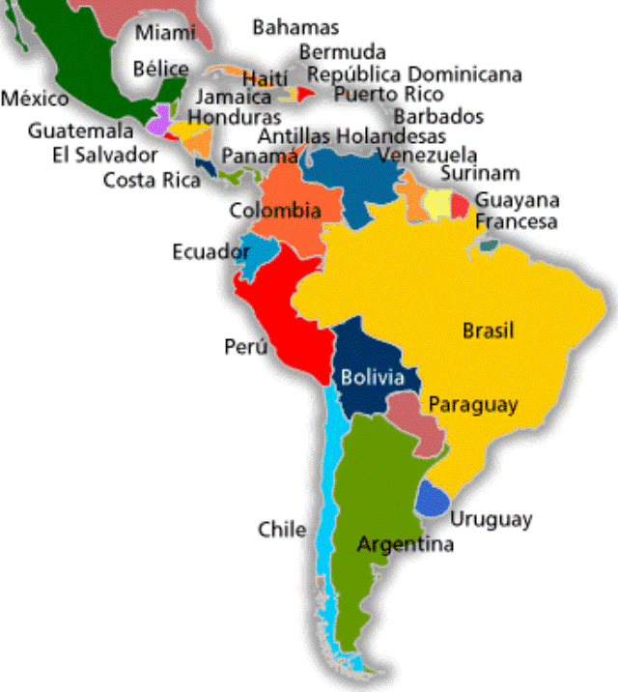
SITUACIÓN ACTUAL
GROSS MICHELLE
CAVENDISH
BREVE HISTORIA
1987
1910
Aspectos climáticos
Limitada propagación de plagas
Medidas gubernamentales
1948 - Ley de Promoción de siembra y desarrollo de banano
Notes:
. En el año 1948, Ecuador exportaba cerca de 3,8 millones de racimos de bananas. Durante la década de los 50´s el Ecuador incrementó su producción en un 400% y llegó a ocupar el primer puesto entre los exportadores de banano a partir del año 1952.

Slide 14
SITUACIÓN ACTUAL
PROCESO PRODUCTIVO
Semilla
Siembra
Control de Malezas
Deshoje
Apuntalar
Enfundar
Deschive o cirugía
Destore

Slide 15
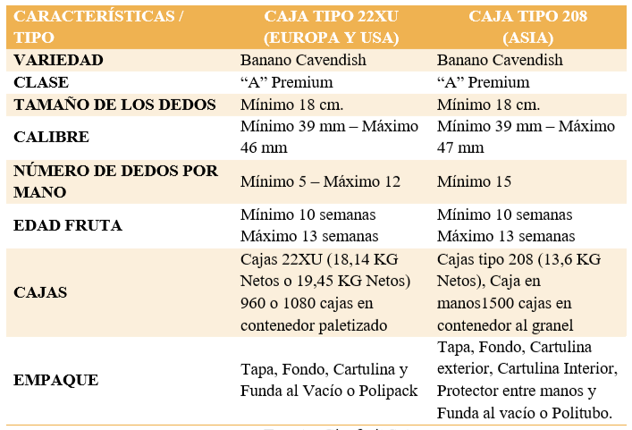
SITUACIÓN ACTUAL
PROCESO PRODUCTIVO
Deschantar y destallar
Sistema de Riego
Cosecha
Control de Calidad
Fertlización

Slide 16
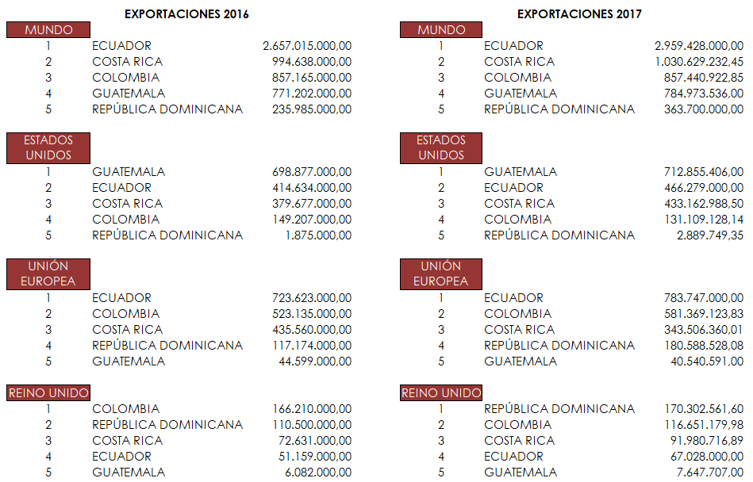
SITUACIÓN ACTUAL
COMPARATIVO EXPORTACIONES

Slide 17
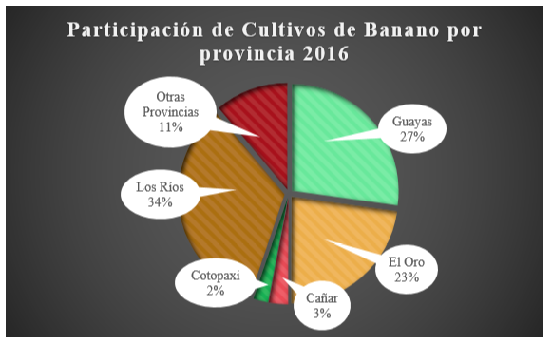
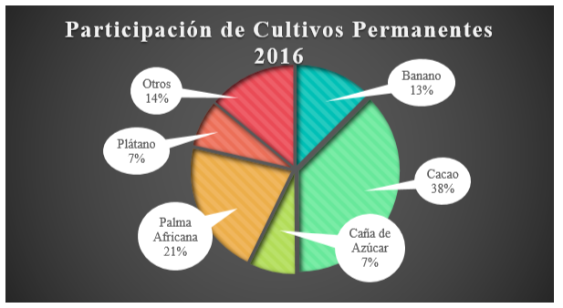
COSTOS DE PRODUCCIÓN – PAÍS EXPORTADOR
ÁREA DE CULTIVO

Slide 18
COSTOS DE PRODUCCIÓN – PAÍS EXPORTADOR
RENDIMIENTO POR PAÍS EXPORTADORES – RESUMEN

Slide 19
COSTOS DE PRODUCCIÓN – PAÍS EXPORTADOR
VARIABLES QUE INFLUYEN EN LOS COSTOS DE PRODUCCIÓN
DOLARIZACIÓN
INFLACIÓN
ENFERMEDADES
INSUMOS AGRÍCOLAS
MANO DE OBRRA
OBLIGACIONES TRIBUTARIAS
CERTIFICACIONES
COSTOS FINANCIEROS
TECNIFICACIÓN FINANCIERA

Slide 20
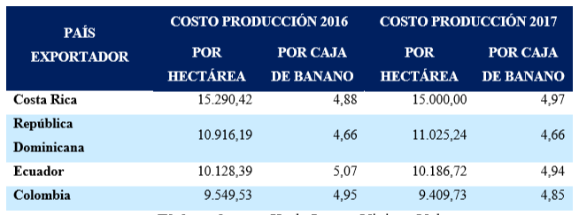
COSTOS DE PRODUCCIÓN – PAÍS EXPORTADOR
RESUMEN DE LOS COSTOS DE PRODUCCIÓN

Slide 21
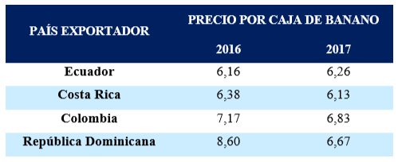
COSTOS DE PRODUCCIÓN – PAÍS EXPORTADOR
RESUMEN DEL PRECIO PROMEDIO DEL BANANO AL PRODUCTOR

Slide 22
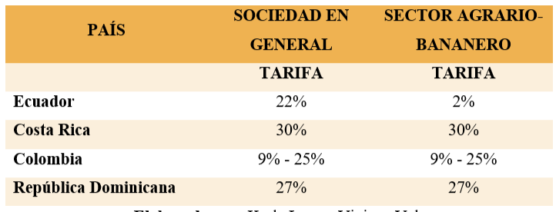
COSTOS DE PRODUCCIÓN – PAÍS EXPORTADOR
RESUMEN DE LA CARGA TRIBUTARIA APLICABLE AL SECTOR BANANERO

Slide 23
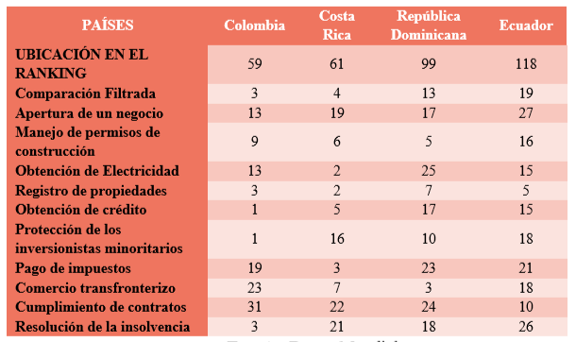
OTROS FACTORES DE EXPORTACIÓN
COMPETITIVIDAD Y PRODUCTIVIDAD

Slide 24
OTROS FACTORES DE EXPORTACIÓN
EXPORTACIONES DE BANANO POR PAÍS

Slide 25
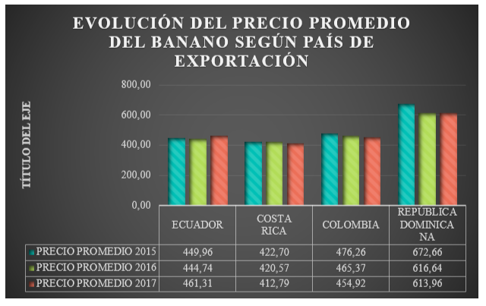
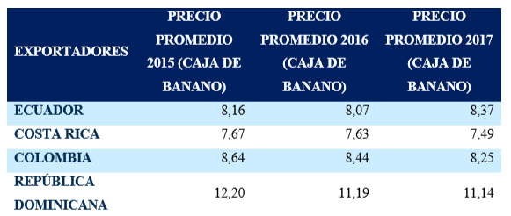
OTROS FACTORES DE EXPORTACIÓN
PRECIO PROMEDIO DEL BANANO EN EL MERCADO INTERNACIONAL

Slide 26
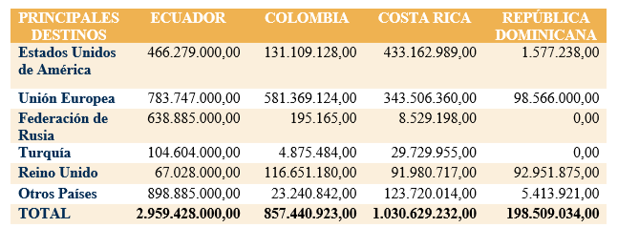
OTROS FACTORES DE EXPORTACIÓN
EVOLUCIÓN DE LAS EXPORTACIONES POR PAÍS DE DESTINO

Slide 27
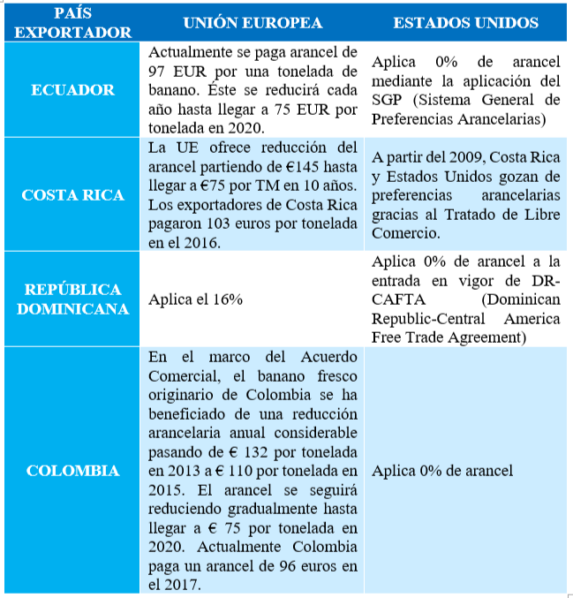
ARANCELES APLICADOS A LA EXPORTACIÓN DE BANANO

Slide 28
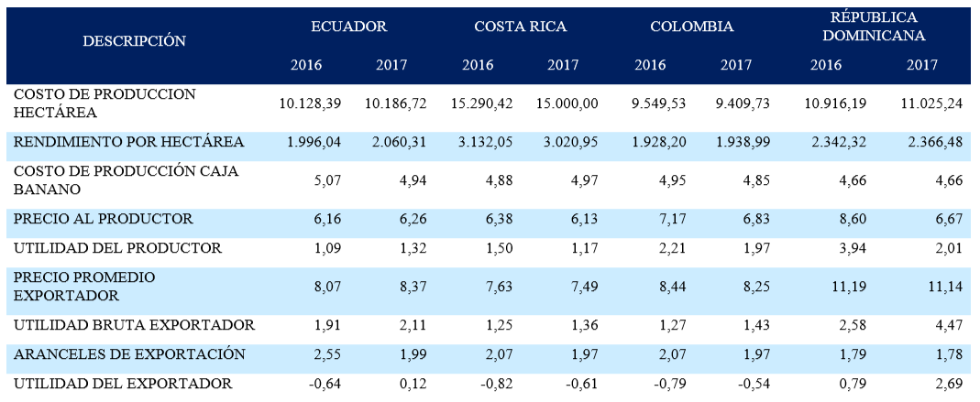
ANÁLISIS DE RESULTADOS

Slide 29
CAPÍTULO V – DISCUSIÓN

Slide 30
CONCLUSIONES Y RECOMENDACIONES
Principales competidores a Costa Rica, Colombia y República Dominicana
mercado objetivo común clima y calidad de la fruta reconocida a nivel internacional.
Principales competidores que Benchmarking
Notes:
Benchmarking: es una técnica para buscar las mejores prácticas que se pueden encontrar fuera o a veces dentro de la empresa, en relación con los métodos, procesos de cualquier tipo, productos o servicios, siempre encaminada a la mejora continua y orientada fundamentalmente a los clientes.

Slide 31
CONCLUSIONES Y RECOMENDACIONES
Rendimiento por hectárea de banano
Estabilidad del clima en esas regiones durante todo el año
Empresas transnacionales
Tecnología de punta
Pequeños productores sin este recurso.
Búsqueda de fuentes de financiamiento, externas o internas
Implementación de tecnología de punta que ayude a incrementar la productividad del sector bananero.

Slide 32
CONCLUSIONES Y RECOMENDACIONES
Ecuador con la producción más costosa
Sistema dolarizado
Devaluación.
Incentivos económicos para los productores de banano
Respetar precio oficial
Concesión préstamos blandos para adquisición de insumos
Subsidios en los implementos utilizados para la producción del banano.

Slide 33
CONCLUSIONES Y RECOMENDACIONES
Los costos por mano de obra representan 70% del costo total de producción
Los costos por insumos y labores culturales, estos se incrementan en Ecuador en los meses de mayo a octubre, debido a la inexistencia de lluvias.
Flexibilizar el mercado laboral, es necesario considerar que esta necesidad de cambio viene provocada por el impacto de la tecnología en la cultura laboral.
Nuevas formas de gestión entre los meses de enero a abril, en el caso de nuestro sector bananero.

Slide 34
CONCLUSIONES Y RECOMENDACIONES
La carga tributaria aplicable al sector bananero beneficia a productores ecuatorianos
El Gobierno, a través de regulaciones claras debe mantener el beneficio otorgado a los productores de banano ecuatoriano en el pago del impuesto a la Renta.

Slide 35
CONCLUSIONES Y RECOMENDACIONES
La Unión
Preferencias arancelarias provocan desventajas en este sector
Mantener el acuerdo comercial con la Unión Europea
Buscar otros acuerdos comerciales con países que demanden este producto, considerado de los mejores del mundo.

Slide 36
Muchas Gracias!!

